Slide 1
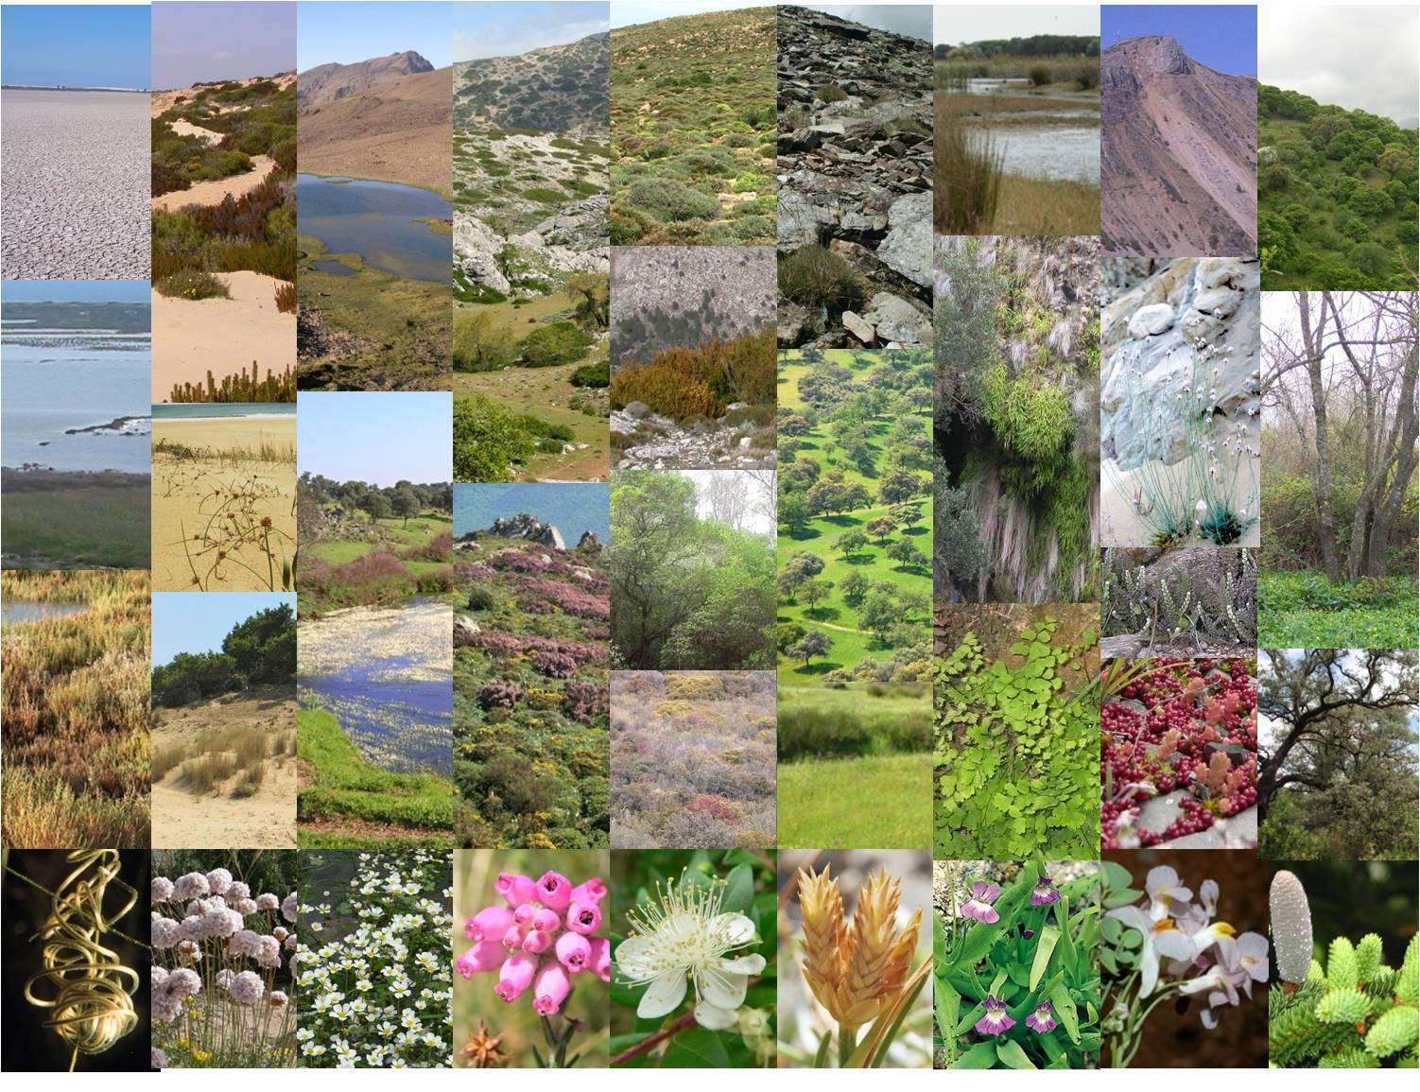


SEMINARIO
CARTOGRAFÍA DE LOS HÁBITATS ESPAÑOLES
16-17 de octubre de 2017
Notes:
Enmarcado dentro de la Red de Información Ambiental de Andalucía, REDIAM, se encuentra el proyecto SIOSE (Sistema de Información sobre Ocupación del Suelo de España) en dos niveles, el Nacional y el Autonómico.
1

Slide 2
Cartografía de Hábitats de Interés Comunitario, Integrada en el Sistema de Información del patrimonio Natural de Andalucía (SIPNA)

Slide 3
1. Metodología:
a. Ámbito de actuación y escala de elaboración
b. Fuentes que se utilizan en su elaboración
c. Modelo de datos (criterios aplicados para los hábitat no cartografíables y a la superposición espacial)
2. Clasificaciones utilizadas reseñando la existencia de pasarelas: nacionales (lista patrón); europeas (EUNIS, Directiva Hábitat) y otras…
3. Utilidad de la cartografía
a. Función principal para la que fue diseñada: resaltando la existencia de su marco normativo.
b. Usos potenciales: Gestión de los hábitat en aplicación de la Directiva, seguimiento de los hábitat, otros…
4. Interoperabilidad con otra cartografías relacionadas con el medio natural (real o potencial)
5. Disponibilidad de la información (servicios geográficos WMS, WFS, descarga, gratuito ...)
6. Actualización de los datos (periodicidad o frecuencia de actualización prevista)
7. Coste de la producción cartográfica

Slide 4
1. Metodología:
a. Ámbito de actuación y escala de elaboración
Ámbito de actuación: Todo el territorio, para HIC terrestres
Escala (área mínima 50m2):
1:10.000 (fotointerpretación a 1:5.000)
1: 5.000 (fotointerpretación a 1:2.500) en zonas húmedas
1: 2.500 (fotointerpretación a 1:1.250) en zonas revisadas específicamente para HIC

Slide 5
1. Metodología:
b. Fuentes que se utilizan en su elaboración
En Andalucía en ningún momento se ha levantado información específica sobre hábitat de Interés comunitario. Se ha partido de varias fuentes de información centradas en comunidades vegetales, distribución de especies y ocupación del suelo, que se han ido revisando, modificando y actualizando teniendo en cuenta la interpretación de los Hábitats de Interés Comunitario

Slide 6
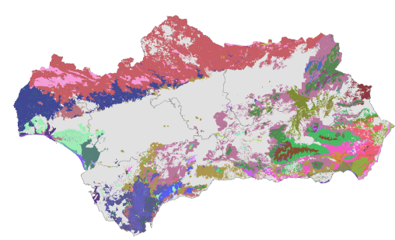
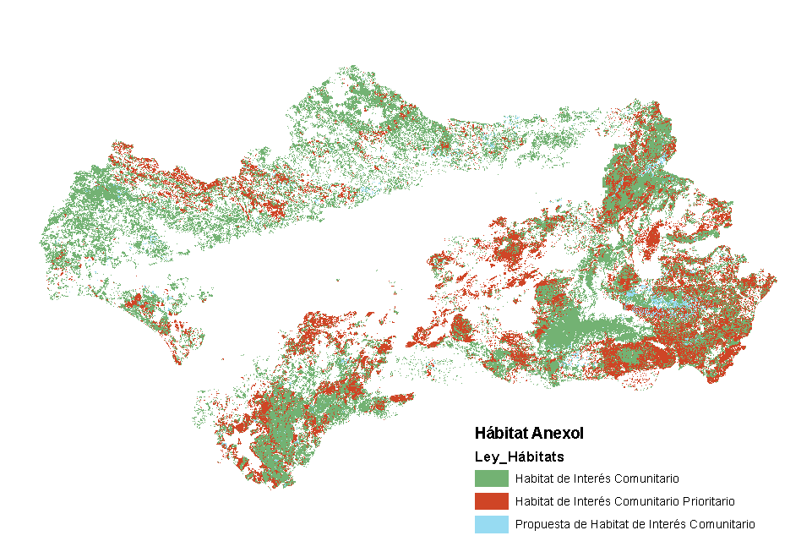
Vege10
Cartografía y evaluación de la vegetación de la masa forestal de Andalucía a escala de detalle 1:10.000, año 1996-2006, denominada
Mapa de la distribución de Hábitats de InterésComunitario a escala 1:10.000 presentes en la masa forestal de Andalucía, proveniente de estudios de vegetación. Año 1996-2006. Consejería de Medio Ambiente, Junta de Andalucía
HIC_publicacion2010_Vege10
Se revisa por expertos universitarios la relación entre comunidad fitosociológica e HIC para Andalucía respecto a la publicada por RIVAS-MARTÍNEZ

Slide 7
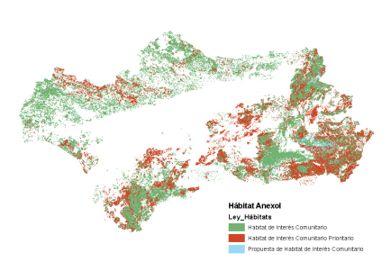
VEGE 10/HABITAT
Con esta información se da respuesta el Informe Sexenal 2006
*Interpretación: El carácter fisiográfico de algunos HIC no se tiene en cuenta, el concepto de comunidad no siempre es asimilable a hábitat…
*Cartografía: Alto grado de desactualización, los datos se levantaron entre 1996 y 2006, sólo recoge la superficie forestal

Slide 8
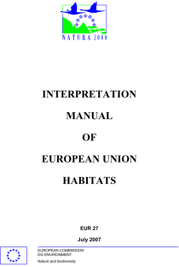
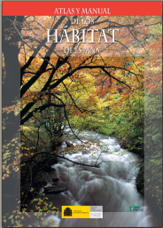
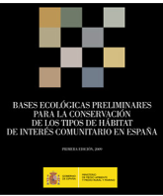
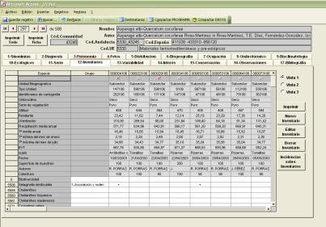
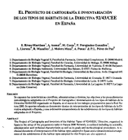
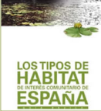
Interpretación, dos revisiones
Para dar respuesta al Informe Sexenal 2012
Publicación que interpreta los hábitats desde la fitosociología
Se analizan las diferentes bases de interpretación y se generan un elenco de dudas que se consultas con expertos universitarios
Las conclusiones consolidadas se resumen en este documento
Se realizan varias consultas técnicas.
Reuniones específicas con la Estación Biológica de Doñana.
Revisión profunda del manual de interpretación EUR28. Abril 2013
Conversaciones con gestores.
Sugerencias de técnicos de campo
FICHAS de interpretación
Durante 2016
QUEDAN AUN PENDIENTE UNA SERIE DE DUDAS QUE CONSULTAREMOS EN UN CERCANO SEMINARIO TÉCNICO

Slide 9
Interpretación, dos revisiones
Desestimación de algunos HIC, considerados en el Inventario Nacional
2240 Dunas con céspedes del Brachypodietalia y de plantas anuales
6110 Prados calcáreos kársticos o basófilos del (Alysso-Sedion albi).
9380 Bosques de Ilex aquifolium.
9560 Bosques endémicos de Juniperus spp.
9580 Bosques mediterráneos de Taxus baccata
Puesta de manifiesto algunos nuevos HICs
1340 Pastizales salinos continentales (*).
2180 Dunas arboladas de las regiones atlánticas, continental y boreal
3190 Lagos de karst en yeso.
3290 Ríos mediterráneos de caudal intermitente del Paspalo-Agrostidion.
9180 Bosques de laderas, desprendimientos o barrancos del Tilio-Acerion (*).
6230 Formaciones herbosas con Nardus, con numerosas especies, sobre sustratos silíceos de zonas montañosas (y de zonas

Slide 10
Interpretación
En aras de una mejor comprensión y gestión de los HIC se ha propuesto la creación de subgrupos en aquellos que recogen mucha diversidad o se ha ampliado la interpretación original.
Al igual que se ha analizado la consideración como prioritario del Hábitat en Andalucía clasificándolos con la siguiente tipología:
HIC prioritarios (*), aquellos que están amenazados de desaparición en el territorio de la Unión Europea.
HIC propuestos de gestionar como prioritarios (+), aquellos que están amenazados de desaparición en el territorio de Andalucía (siendo aveces exclusivos de Andalucía).
HIC propuestos de gestionar como NO prioritarios (-*), aquellos que NO están amenazados de desaparición en el territorio de Andalucía, pero amenazados de desaparición en el territorio de la Unión Europea.
HIC No prioritarios (), aquellos que no están amenazados de desaparición en el territorio de la Unión Europea

Slide 11
Cartografía
Criterios de interpretación revisados
Se genera una capa por cada uno de los 71 Hábitats y se trabaja en cada uno de ellos por independiente
31 fuentes de información complementaria existentes en la REDIAM
+
Revisiones específicas de la distribución de algunos HIC
Operaciones espaciales
+
PARTICIPACIÓN
6 Universidades
+ 2 Empresas expertas en vegetación
= 30 Científicos expertos en Fitosociología
= Cartografía Informe Sexenal 2013
Metodología Cartografía HIC 2013

Slide 12
Informe Sexenal (71 Tipos)
Revisión parcial de las cartografías
Integración armonizada de las diferentes capas
Revisión parcial de las cartografías
Publicación 2015 (99 subtipos)
Revisión parcial de las cartografías
Revisión de la interpretación
Revisión parcial de las cartografías
Publicación 2016 (111 subtipos)
INTEGRACIÓN EN SIPNA

Slide 13
Capa Única HIC 2016
Armonización
Geométrica
SIOSE _A_2013
SISTEMA DE INFORMACION SOBRE PATRIMONIO NATURAL DE ANDALUCIA
Datos Inventario Forestal
Formaciones Adehesadas
Para cada polígono/tesela
Comunidades VEGE10
Ocupación de los coberturas (especies arbóreas, matorral, pastizal, tipo cultivo, suelo, construido)
Ocupación de las comunidades
Vegetación potencial
Bioclimatología
HIC
Atributos (regadio, abancalado)
Usos de las coberturas
Suprausos
Biogeografía
Fiabilidad de la asignación de comunidades
Datos Ordenación- restauración Forestal

Slide 14
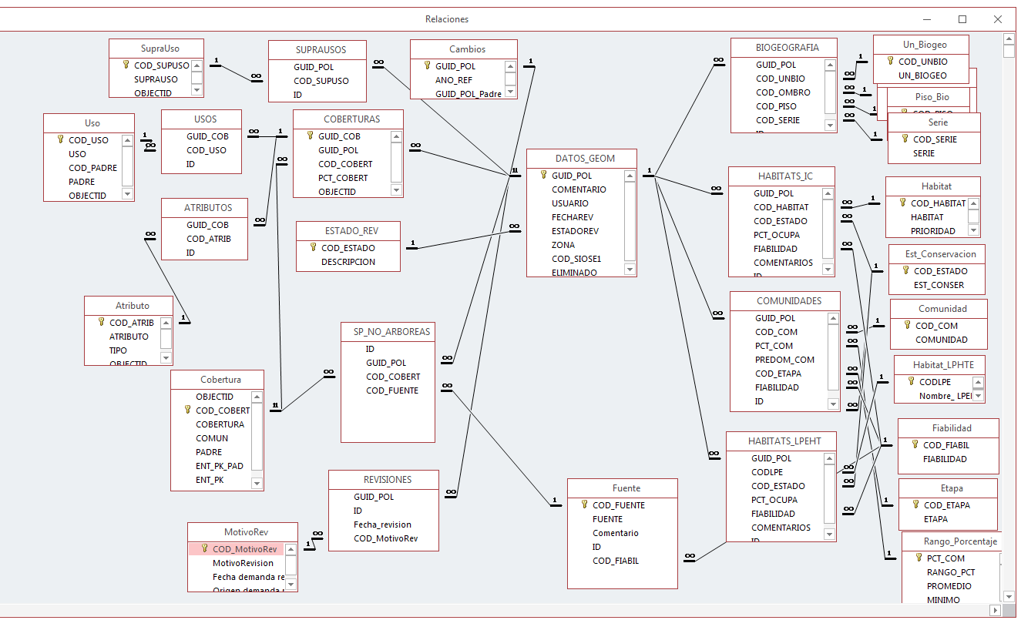
C. Modelo de datos (criterios aplicados para los hábitat no cartografiables y a la superposición espacial)
Modelo de datos conceptual. SIPNA.

Slide 15
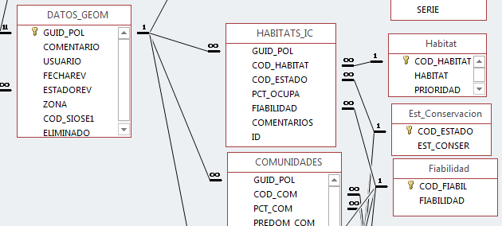
Modelo de datos conceptual. SIPNA.

Slide 16
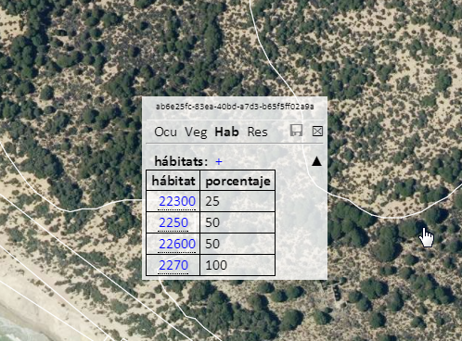
Modelo de datos de trabajo. SIPNA.

Slide 17
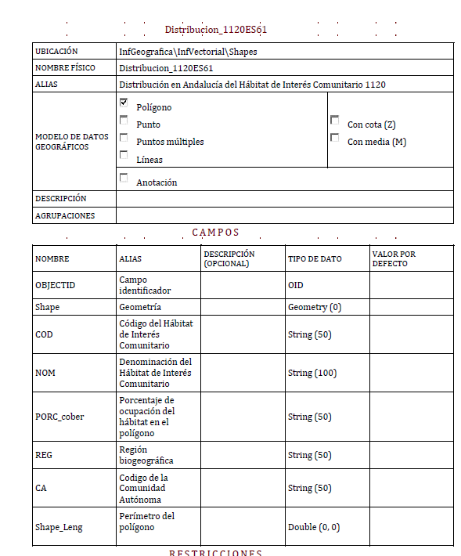
Modelo de datos de publicación
Capas de cada HIC con el mismo modelo requerido por el MAGRAMA para los informes sexenales
+ Capa única o Unificada
Literal con los HIC presentes en cada polígono
Etiqueta con código y %
Pe: 6310_100,53305_10,62205,90

Slide 18
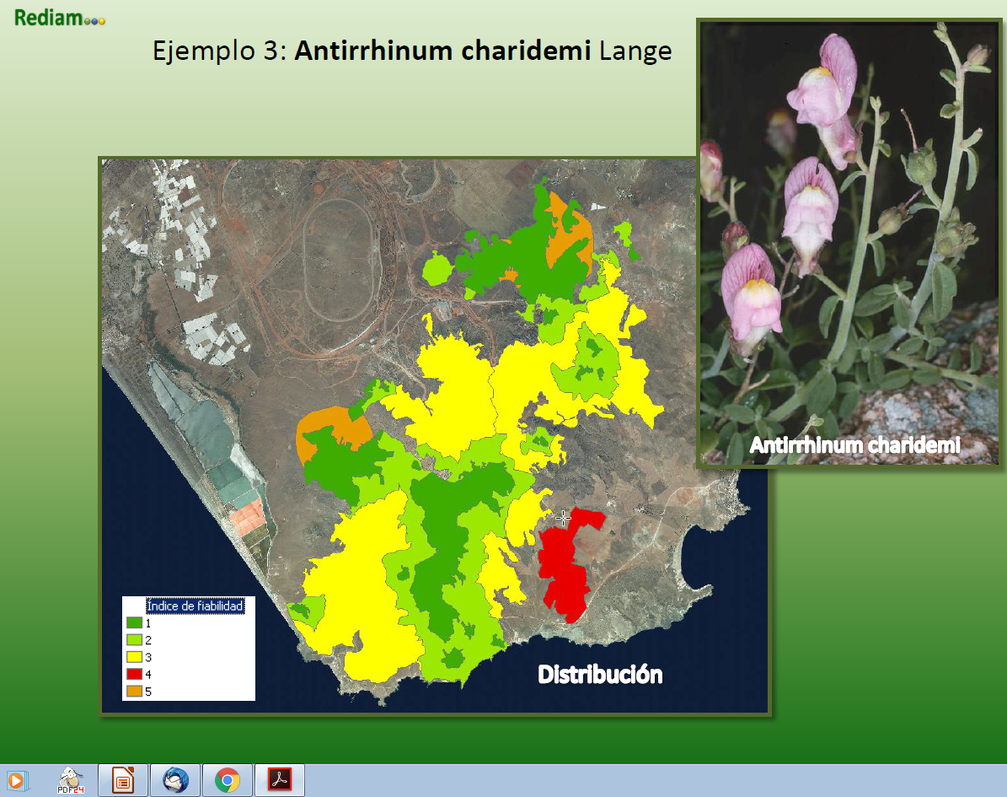
criterios aplicados para los hábitat no cartografiables
Hábitats de Flora y propuesta de trabajo para hábitats de localización puntual
Modelización a partir de datos de presencia puntual que nos indica la probabilidad de localizar el hábitat o la especie en función de las características ambientales y la fiabilidad de la cita

Slide 19
4. Clasificaciones utilizadas reseñando la existencia de pasarelas: nacionales (lista patrón); europeas (EUNIS, Directiva Hábitat) y otras…
72 HIC incluidos en el Anexo I de la Directiva Hábitats. Son prioritarios 18.
Para la gestión territorial se propone consideran 111 Tipos/subtipos
57
No prioritarios
6
Se propones no deberían ser prioritarios
20
Son claramente prioritarios
28
Proponemos considerarlos como prioritarios

Slide 20
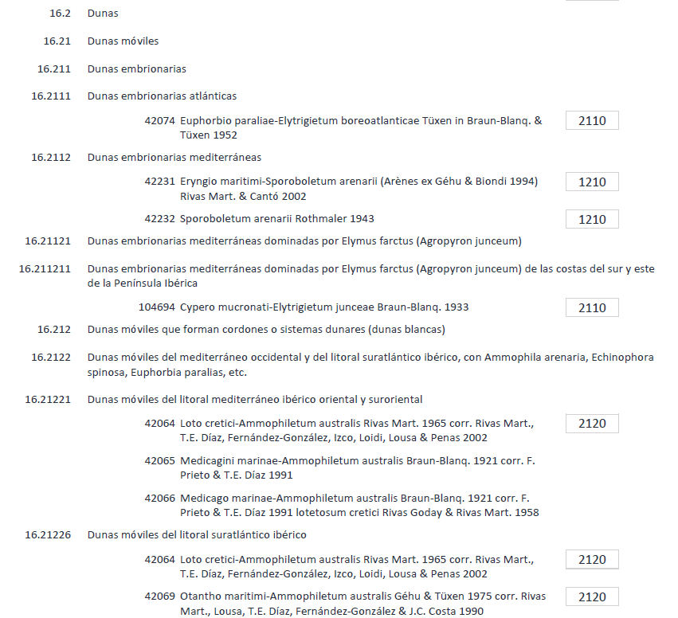
Pasarela entre Comunidades y LPHTE/EUNIS/HIC
Pero esta pasarela no es suficiente, no es unívoca
Pasarela entre Comunidades + OCUPACION+POTENCIALIDAD+BIOGEOGRAFIA+ datos expertos y LPHTE/EUNIS/HIC
SIPNA en lenguaje LPHTE

Slide 21
3. Utilidad de la cartografía
a. Función principal para la que fue diseñada: resaltando la existencia de su marco normativo.
Dar respuesta a los informes sexenales
Revisión cartográfica de los HIC en Red Natura como apoyo a la planificación de los ZIC.
Revisión del HIC 6310 coincidente con formaciones adehesadas (Censo de la Dehesa)
LIFE CONHABIT
LIFE BIODEHESA
LIFE BLUENATURA
Informes de afección a RED Natura expedidos por las delegaciones territoriales
Informes medioambientales de empresas privadas
Foto fija previa a los incendios como base para la restauración forestal

Slide 22
b. Usos potenciales: Gestión de los hábitat en aplicación de la Directiva, seguimiento de los hábitat, otros…
Gestión y seguimiento de los HIC
Autorización de Cambios de Uso
Actuaciones forestales
Delimitación de cortafuegos
Reforestaciones
Actuaciones de reintroducción de Flora y Fauna amenazada

Slide 23
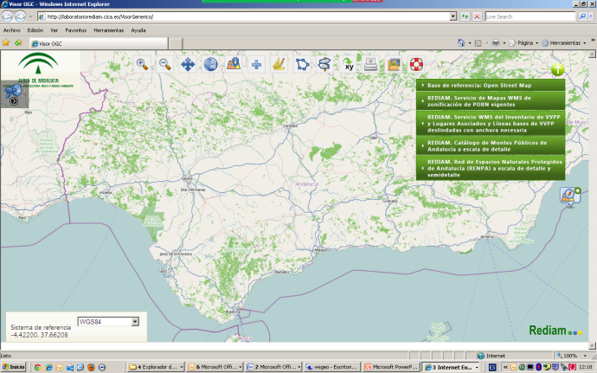






4. Interoperabilidad con otra cartografías relacionadas con el medio natural (real o potencial)
SISTEMA DE INFORMACION SOBRE PATRIMONIO NATURAL DE ANDALUCIA
WFS/WMS
SIPNA asegura la interoperabilidad
de las siguientes Cartografías
Ocupación del suelo
Ocupación de comunidades vegetales
Vegetación potencial
Bioclimatología
HIC
Distribución de Especies Forestales

Slide 24
4. Interoperabilidad con otra cartografías relacionadas con el medio natural (real o potencial)
En proceso
Armonización
geométrica
SIGPAC uso
SIPNA
SIGPAC_USO+SIPNA)
Armonización
Catastro
TABLERO COMUN (SIPNA+SIGPACUSO+Catastro)
Pasarela,
Análisis geométrico…..
Pasarela,
Análisis geométrico…..
Capa Monte

Slide 25
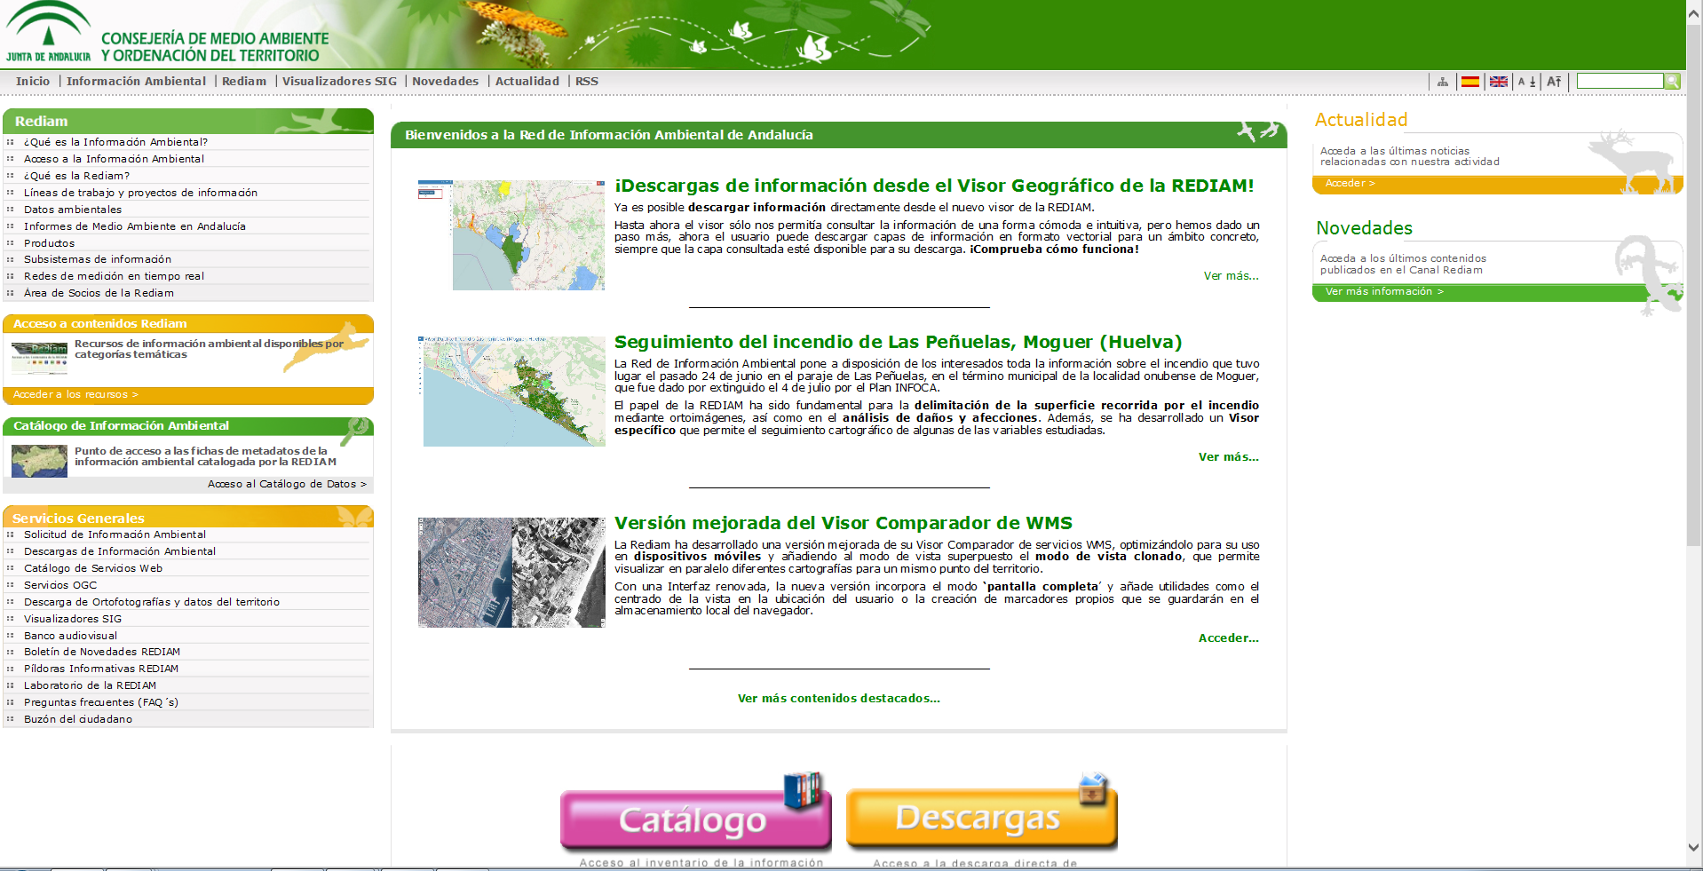
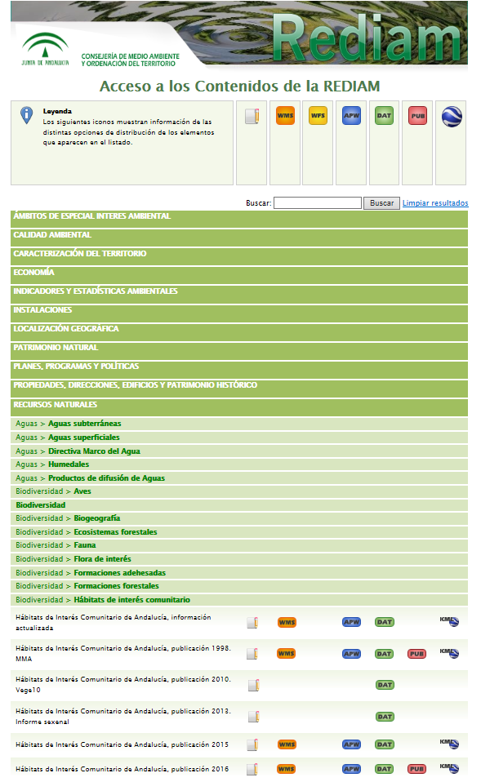
5. Disponibilidad de la información (servicios geográficos WMS, WFS, descarga, gratuito ...)

Slide 26
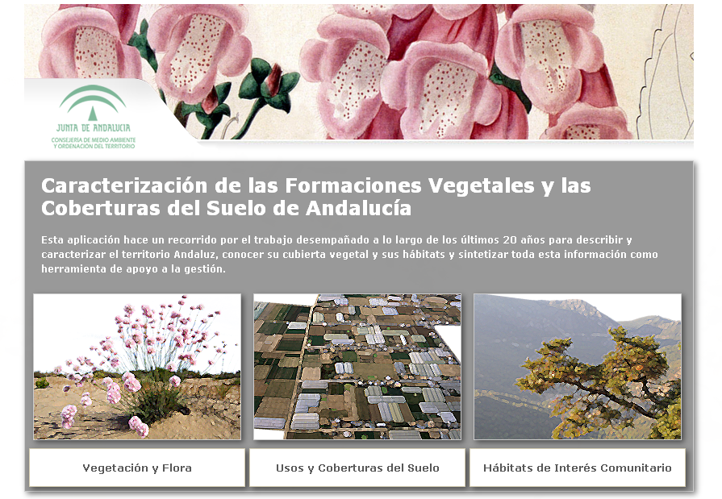
l

Slide 27
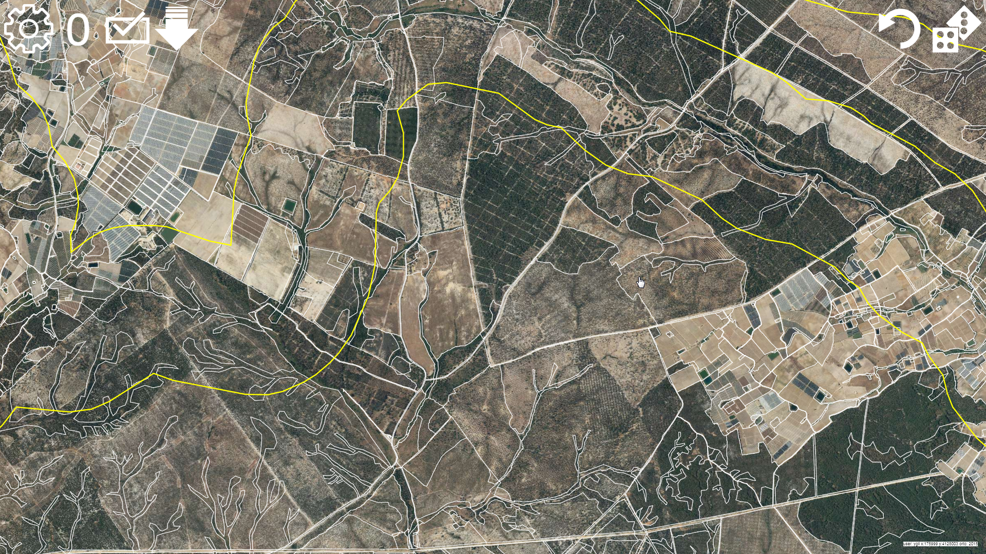

Slide 28
6. Actualización de los datos (periodicidad o frecuencia de actualización prevista).
Sincronización temática (2018-2020)
Actualización temporal /Seguimiento de cambios del territorio (ritmo Orto)
Seguimiento de la Gestión (continuo)
Punto 0 para el seguimiento del Estado de conservación
Mejora temática (2017-2018)
Teledetección:
- Diferenciación de Coníferas y Quercíneas
- Revisión de % de ocupación estratos (LIDAR)
- Diferenciación de caducifolias
Detección de cambios teledetección + visu
Próxima detección de cambios Orto 2013-2016
protocolo para que todas las actuaciones de gestión y Autorizaciones que modifique el medio se canalice a la REDIAM
Implementación de metodologÍas de valoración de un estado de conservación de partida
Detección Automática de
Incoherencias SIPNA
+ Fotointerpretación (2017-2020)
Mantenimiento de SIPNA

Slide 29
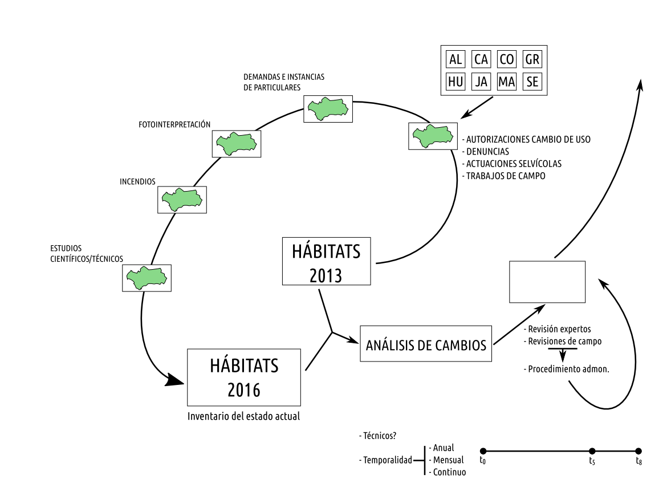
6. Actualización de los datos (periodicidad o frecuencia de actualización prevista).

Slide 30
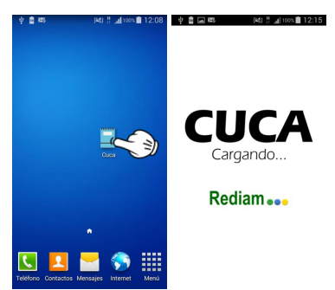
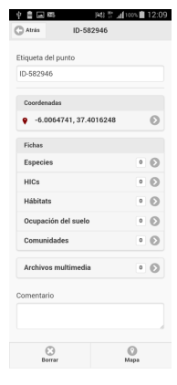
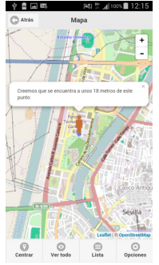
Trabajo de Campo y
Participación Ciudadana. APP CUCA
Cuaderno de campo

Slide 31

7. Coste de la producción cartográfica
VEGE10
6.000.000
100
1993-2009
SIOSE 2005
2.500.000
50
2007-2009
SIOSE 2009
700.000
20
2009-2011
SIOSE 2013
200.000
20
2013-2015
Equipo REDIAM
Contratos Externos
Mejora HIC
30
2010-2012
+
200.000
SIPNA
30.000
1
2016
Estado Conservación
2010-2016
87.000
7
Fiabilidad Fichas VMS pasarela
66.000
3
2010-2016

Slide 32
MEJORA DE LA INFORMACIÓN SOBRE DISTRIBUCIÓN Y CARACTERIZACIÓN ESTRUCTURAL DE LAS FORMACIONES ADEHESADAS (ACCIÓN F2). LIFE 11 BIO/ES/00716 | 31.823,00 € | En Marcha
INTEGRACIÓN ARMONIZADA DE MEJORAS EN SIPNA (Sistema de Información del Patrimonio Natural de Andalucía) 2013 | 20.086,00 € | En Marcha
DISEÑO DE UN PROCEDIMIENTO DE MANTENIMIENTO Y ACTUALIZACIÓN DEL SISTEMA DE INFORMACIÓN SOBRE EL PATRIMONIO NATURAL DE ANDALUCÍA (SIPNA) | 20.570,00 € | En Marcha
REALIZACIÓN DE UNA SERIE DE EXPLOTACIONES RASTER A PARTIR DE SIPNA (Sistema de Información del Patrimonio Natural de Andalucía) 2013 | 16.335,00 € | Finalizando tramitación
IMPLEMENTACIÓN DE LA LISTA PATRÓN ESPAÑOLA DE HÁBITATS TERRESTRES SOBRE LAS CARTOGRAFÍAS DE VEGETACIÓN FORESTAL Y HÁBITATS DE ANDALUCÍA | 21.000,00 € | Finalizando tramitación
METODOLOGÍA DE VALORACIÓN DEL ESTADO DE CONSERVACIÓN DE LOS HÁBITATS DE INTERÉS COMUNITARIO DEL GRUPO 6 (FORMACIONES HERBOSAS NATURALES Y SEMINATURALES) COMO APOYO A LA GESTIÓN DE LA RED NATURA 2000 | 21.000,00 € | Finalizando tramitación
REALIZACIÓN DE UN MANUAL DE IDENTIFICACIÓN DE LOS HÁBITATS DE INTERÉS COMUNITARIO EN ANDALUCÍA | 21.000,00 € | Finalizando tramitación
Caracterización fitosociológica de las Formaciones Adehesadas” (ACCIÓN F2). LIFE 11/BIO/ES/000726 | 48.452,50 € | Finalizando tramitación
Revisión y evaluación de la coherencia de la información de los tipos de hábitats andaluces e integración armonizada con la Red de Información Ambiental de Andalucía | 629.502,50 € | Finalizando tramitación
Revisión de Incoherencias SIPNA/SIGPAC | 21.000,00 € | Iniciada tramitación
Armonización geométrica SIPNA/SIGPAC/CATASTRO. Generación de la Capa Monte. | 121.000,00 € | Iniciada tramitación
ACTUALIZACIÓN INFORMACIÓN HIC. Trabajo de campo | 1.207.569,50 € | Pdt Comenzar la tramitación

Slide 33
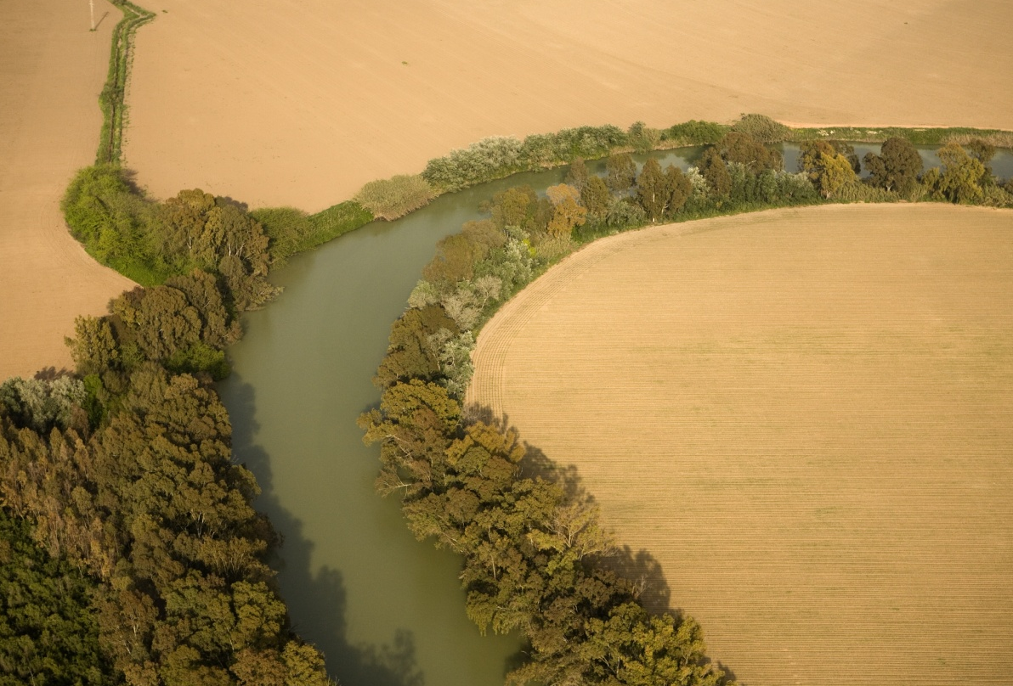
Gracias por su atención
Notes:
33

